Slide 1

Maria Lucia Fattorelli
Audiência Pública promovida pela Comissão de Transparência e Governança Pública “SWAP CAMBIAL, PREJUÍZO OU RENTABILIDADE PARA O PAÍS ?”
Brasília, 29 de novembro de 2016
SWAP CAMBIAL e a geração de
“Dívida Pública” sem contrapartida

Slide 2
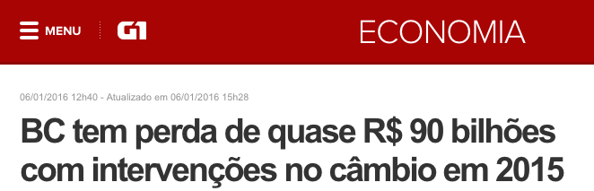
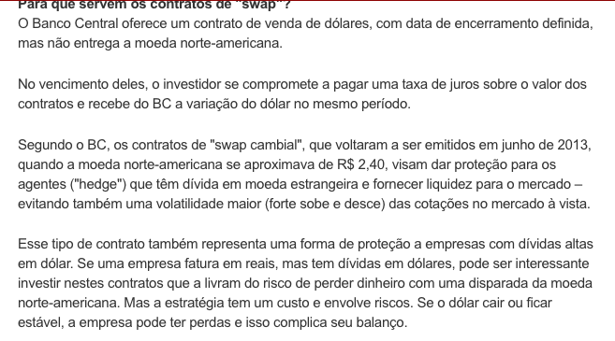
PEC 55
NÃO
LIMITA
GASTOS
FINAN-CEIROS

Slide 3
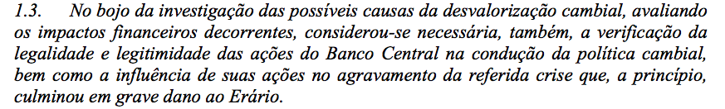
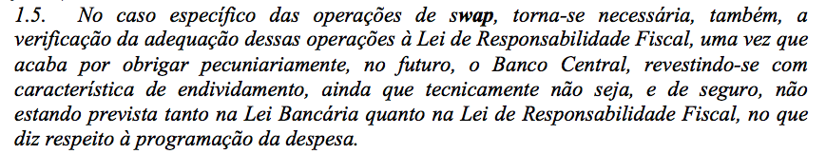
INVESTIGAÇÃO FEITA PELO TCU
Representação TC-012.015/2003-0
Rodrigo Caldas Gonçalves
Geração de Dívida Pública !

Slide 4
TC-012.015/2003-0
ILEGALIDADES
NÃO EXISTE OPERAÇÃO CAMBIAL, MAS DE SEGURO (HEDGE):
Função estranha às atividades do Banco Central, que acaba atuando como comprador de risco do mercado, atividade tecnicamente especulativa.
(...) na descrição do swap que vem sendo realizado pelo Bacen, não existe operação cambial, pois não há pagamento em moeda estrangeira, depositada no exterior, e recebimento em nacional, ou vice-versa. A operação é executada somente em moeda nacional, utilizando-se da moeda estrangeira apenas como referencial para o cálculo da variação cambial, não sendo essa, de fato, transacionada (...)

Slide 5
TC-012.015/2003-0
ILEGALIDADES
BANCO CENTRAL: SEGURADOR OU ESPECULADOR ?
Ao assumir uma posição de swap cambial com o Bacen, a contraparte busca assegurar-se da variação cambial que venha a deteriorar sua posição em moeda nacional. De forma inversa, o Bacen assegura à contraparte que assumirá a variação cambial que ocorra em seu desfavor, prestando, de fato, um seguro contra a desvalorização da moeda nacional. Se, por outro lado, levássemos em conta que o Bacen não estaria assumindo posição de segurador, só restaria uma posição a ser assumida, a de especulador, o que seria uma atuação absurda e inaceitável.

Slide 6
TC-012.015/2003-0
ILEGALIDADES
Fere a Lei nº 4.595/64:
Não há, na Lei nº 4.595/64 ou em outra legislação, dispositivo que autorize o Banco Central a atuar no ramo de seguros ou que o autorize a assumir posições de agente segurador de capital, muito menos a especular com variações cambiais, assumindo posições que podem dar muito lucro ou muito prejuízo.

Slide 7
TC-012.015/2003-0
ILEGALIDADES
Fere a LRF, Lei nº 101/2000:
O artigo 34 tem por objetivo evitar o endividamento autônomo do Bacen por quaisquer meios, não somente a proibição de emissão de títulos. Dessa maneira, as operações de swap cambial, por envolverem a assunção de compromissos financeiros, assemelham-se com as operações que geram o endividamento autônomo, fundamentando a decisão de proceder-se a averiguação.

Slide 8
TC-012.015/2003-0
ILEGALIDADES
Fere PRINCÍPIOS DA ADMINISTRAÇÃO PÚBLICA:
LEGALIDADE
Na Administração Pública, não há liberdade nem vontade pessoal. Enquanto na administração particular é lícito fazer tudo que a lei não proíbe, na Administração Pública só é permitido fazer o que a lei autoriza. A lei para o particular significa ‘pode fazer assim’; para o administrador público significa ‘deve fazer assim’.’
MORALIDADE
(...) a prática de operações de swap sem a função de proteger-se, ou seja, inexistindo itens ativos ou passivos a contrabalançar ou proteger, configura ato especulativo e que o administrador público que especula fere o princípio da moralidade.

Slide 9
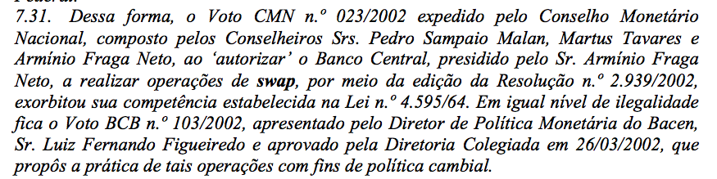
TC-012.015/2003-0
ILEGALIDADES
Resolução CMN 2.939/2002 exorbitou a competência estabelecida na Lei 4.595/64:

Slide 10
TC-012.015/2003-0
ILEGALIDADES
BACEN concede GARANTIAS e FERE LRF:
VEDAÇÃO EXPLÍCITA à concessão de garantias, conforme emana o art. 40, § 6º, da LC no 101/2000:
§ 6º É vedado às entidades da administração indireta, inclusive suas empresas controladas e subsidiárias, conceder garantia, ainda que com recursos de fundos.”

Slide 11
TC-012.015/2003-0
JUSTIFICATIVAS SEM RESPALDO EFETIVO
Diz o BC: Swap evita forte aumento das taxas de câmbio que seria provocada por uma busca excessiva pela moeda estrangeira em vias de elevar-se
(...) os participantes que procuram hedge junto a instituições financeiras, normalmente, não possuem os reais necessários para cumprir as obrigações que pretendem proteger, pois essas serão saldadas com o fluxo de receitas de suas futuras operações, não podendo ser afirmado que influem expressivamente nas cotações de moeda estrangeira.
(...) por que um participante que possui reais em quantidade suficiente para comprar moeda estrangeira, o que faria as cotações subirem, não paga de imediato sua obrigação e para de pagar juros e serviços, ao invés de contratar hedge junto a instituições financeiras, sujeitando-se a riscos e taxas adicionais?

Slide 12
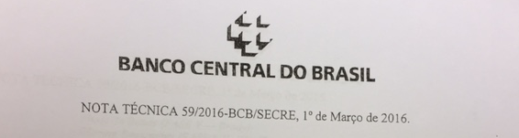
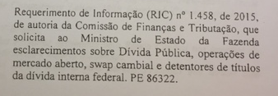
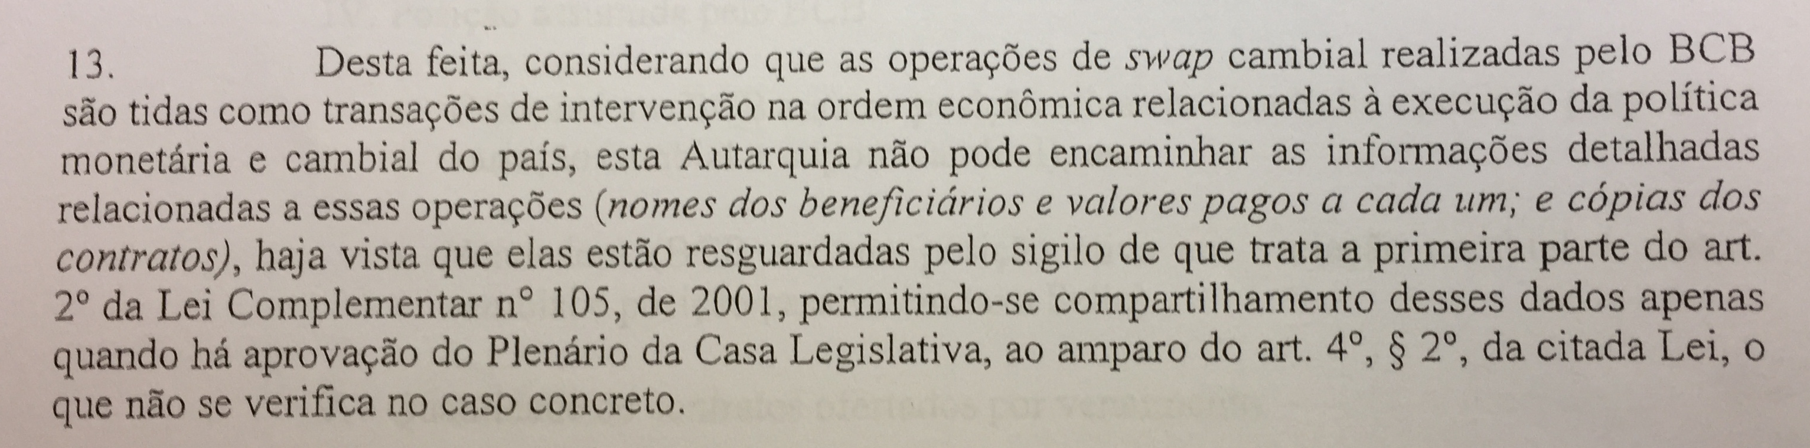
SWAP CAMBIAL: OPERAÇÕES SIGILOSAS
Resposta a Requerimento de Informações da CFT/Câmara:

Slide 13
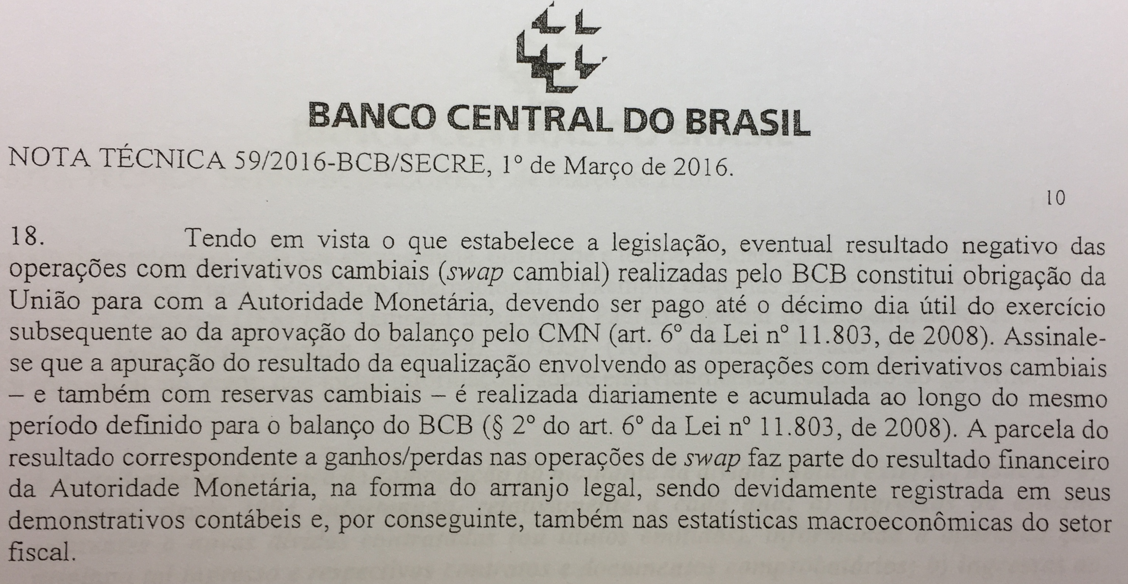
RESULTADOS NEGATIVOS SWAP = DÍVIDA PÚBLICA
Resultados Positivos = Equalização com resultado das Reservas Cambiais

Slide 14
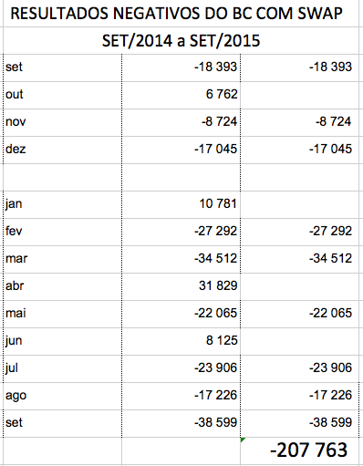
RESULTADOS NEGATIVOS
DO
BANCO CENTRAL
COM
SWAP CAMBIAL
SET/2014
A
SET/2015

Slide 15
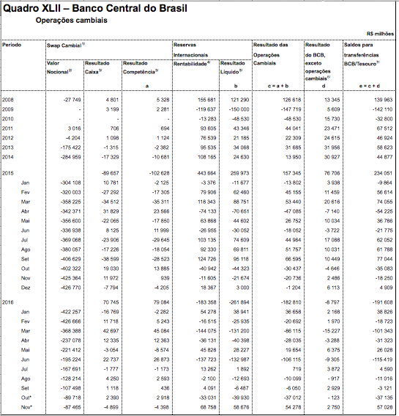
Comparativo
Inadequado:
RESERVAS
Internacionais
e
SWAP CAMBIAL
Prejuízos do
Banco Central
=
DÍVIDA
PÚBLICA

Slide 16

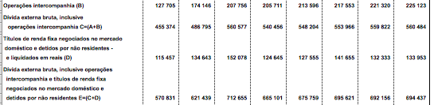
Garantia Cambial a Títulos da Dívida Interna
Remanejamento Estatístico:
Títulos da Dívida Interna classificados como Dívida Externa
Banco Central do Brasil - Estatísticas do Setor Externo – Adoção da 6ª Edição do Manual de Balanço de Pagamentos e Posição Internacional de Investimentos (BPM6) - Nota Metodológica no 4 – Dívida externa - Junho de 2015.
MANUAL DO FMI = CONVERSÃO PELA MÉDIA

Slide 17
FARRA PARA BANQUEIROS
Tesouro e Banco Central fazem operação casada para favorecer mercado: Tesouro compra antecipadamente títulos pública e entrega $$$ aos especuladores. Banco Central vende bilhões em contratos de swap, justamente quando o dólar dispara novamente. Com $$$ na mão, especuladores garantem lucros. O prejuízo vai virar dívida pública e todos nós pagaremos. A PEC 55 vai garantir $$$ para bancar essa farra, à medida em que congela apenas as despesas primárias (saúde, educação e toda a estrutura do Estado), deixando fora do teto os gastos financeiros...
Correio Braziliense em 15/11/2016 (https://goo.gl/HgeQ54)
Serão ofertados 30 mil contratos de swap cambial tradicional, que equivalem à venda futura de US$ 1,5 bilhão às instituições financeiras. Não estão descartados novos leilões ao longo do dia.
(...) Além da ação do BC, o Tesouro Nacional informou que, diante “da forte volatilidade observada no mercado desde o resultado das eleições nos EUA”, fará programa de leilões diários de compra de Notas do Tesouro Nacional série F (NTN-F) com vencimentos em 1/1/2021, 1/1/2023, 1/1/2025 e 1/1/2027.

Slide 18
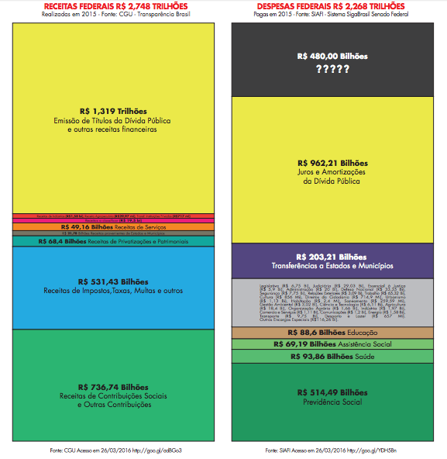
QUANDO COMPUTADAS TODAS AS CONTAS NÃO HÁ DEFICIT
SOBRARAM R$ 480 bilhões em 2015
EMISSÃO
EXCESSIVA
DE
TÍTULOS DA DÍVIDA
EM 2015

Slide 19
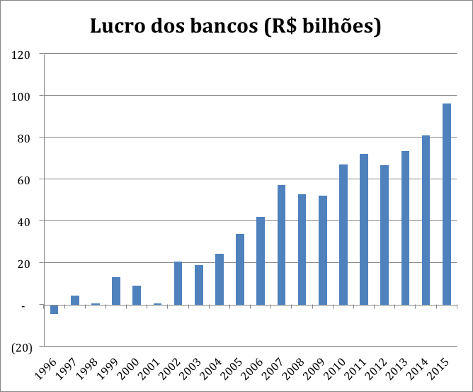
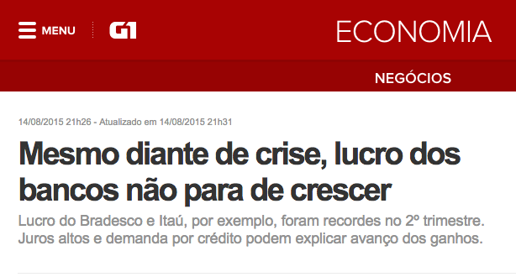
Quem ganha?
  Fonte: http://www4.bcb.gov.br/top50/port/top50.asp

Slide 20
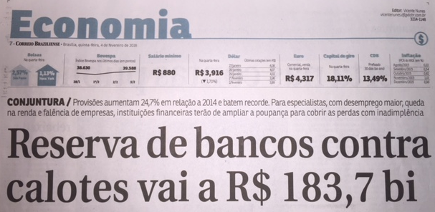
Em 2015, apesar da desindustrialização, da queda no comércio, do desemprego e da retração do PIB em quase 4% o LUCRO DOS BANCOS foi 20% superior ao de 2014, e teria sido 300% maior não fossem as exageradas provisões que reduzem seus lucros tributáveis:

Slide 21
O objetivo da PEC 55 é aumentar a destinação de recursos para o setor financeiro
EXPOSIÇÃO DE MOTIVOS:
“...Torna-se, portanto, necessário estabilizar o crescimento da despesa primária, como instrumento para conter a expansão da dívida pública. Esse é o objetivo desta Proposta de Emenda à Constituição...”
TETO para despesas PRIMÁRIAS por 20 anos!
Liberdade Total, SEM TETO e SEM LIMITES, para:
    Juros e encargos da Dívida Pública
    Empresas Estatais não dependentes

Slide 22
Banco Central
tem
PREJUÍZO
enquanto
Bancos batem
recordes de LUCRO!
A PEC 55 vai aumentar a gastança financeira, pois congela somente as despesas primárias e deixa livre o pagamento de juros, swaps e outras benesses aos bancos.
VOTE NÃO à PEC

Slide 23
  PROPOSTA
  REQUERER AO TCU A REALIZAÇÃO DE UMA AUDITORIA PARA APURAR OS PREJUÍZOS DAS OPERAÇÕES DE SWAP CAMBIAL, TOMANDO POR BASE O QUE JÁ FOI APURADO NO PROCESSO TC-012.015/2003-0.

Slide 24
Convém que o Povo não perceba como funciona o sistema Bancário e Monetário Global, pois se percebesse, acredito que haveria uma Revolução, antes de amanhã de manhã.
Henry Ford - 1922
Grata
Maria Lucia Fattorelli
www.auditoriacidada.org.br
www.facebook.com/auditoriacidada.pagina

